Slide 1


Slide 2

EARTH
Нэр:Эрхэмбаяр анги:TC-105

Slide 3

Ямар зорилгоор WEBSITE бүтээсэн бэ?
Дэлхийн түүх
Байгалийн үзэгдэл
Томоохон хотp
Цаг агаарын мэдээг нэг дороос авах боломжтой.

Slide 4
Ямар ямар EFFECT ашигласан бэ ? HTML-188 column STYLE-106 column

Slide 5
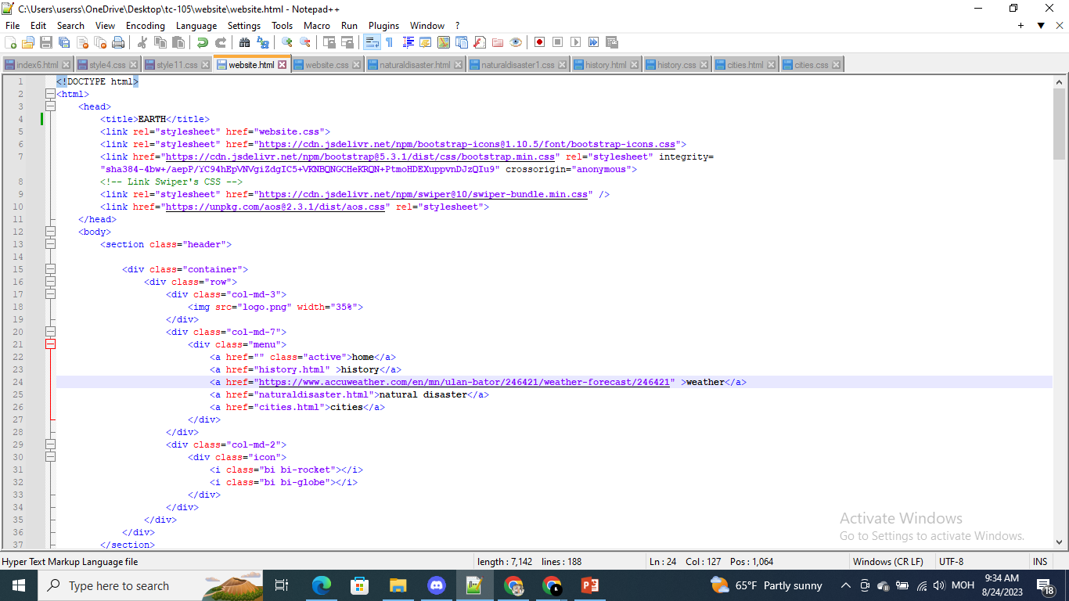

Slide 6
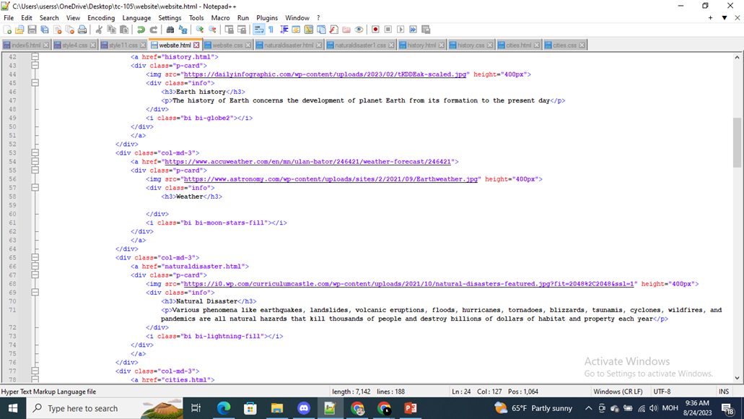

Slide 7
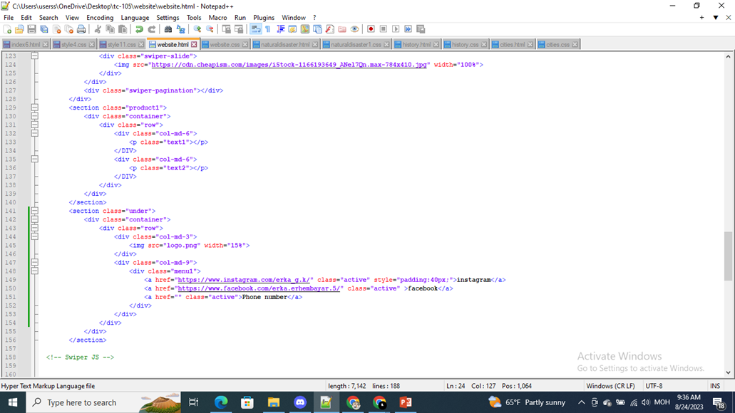

Slide 8
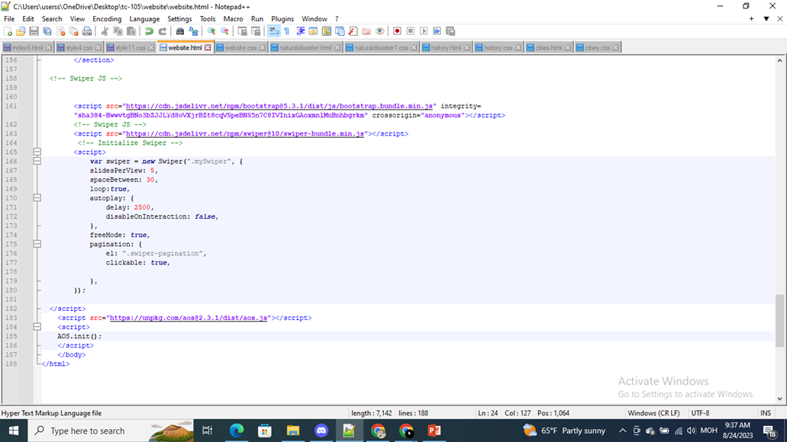

Slide 9
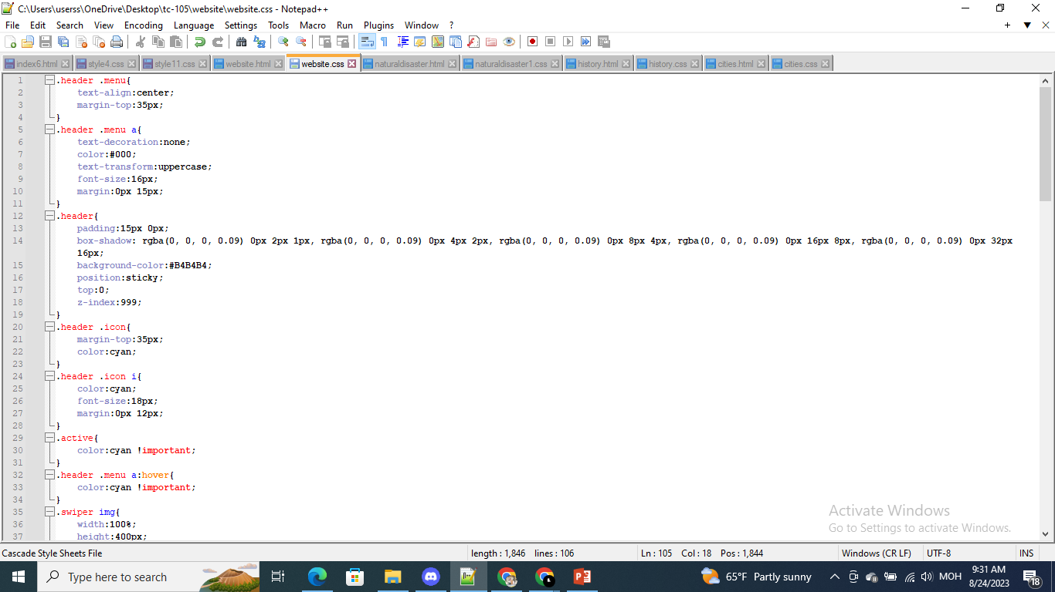

Slide 10
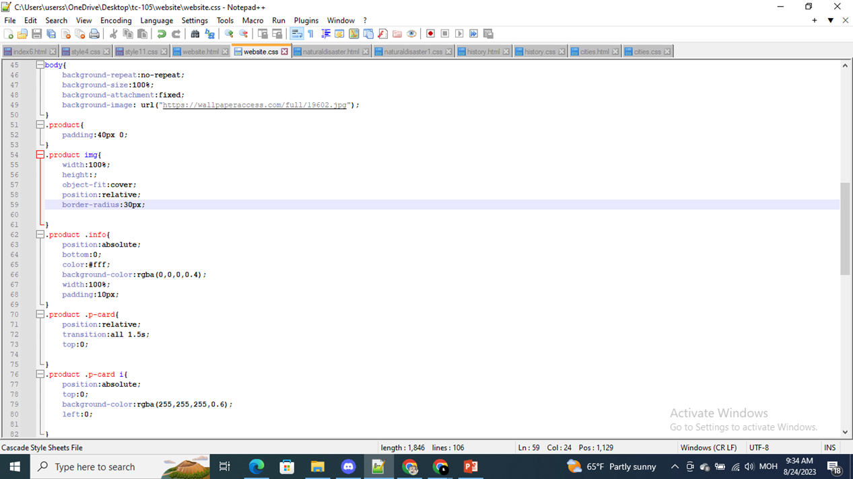

Slide 11
Хэр их хугацаа зарцуулсан бэ ?
Mind academy-д суралцаж байх хооронд олж амсан мэдлэгээр 5 өдөр өдөрийн 2 цагаар хийсэн

Slide 12
Надад тулгарсан хэцүү зүйлс
Мэдээлэл олох
CODE-ийн мэдлэг дутмаг байсан

Slide 13
Хөтөлбөрт хамрагдаснаар юу сурж авсан бэ?
Code бичих
Photoshop хийх
Цэгцтэй төлөвлөхийн давууталыг мэдсэн

Slide 14

Анхаарал хандуулсанд
баярлалаа

